Slide 1
БЛОКИ «ЕСЛИ-ТО»
By the Makers of EV3Lessons
By sanjay and Arvind Seshan

Slide 2
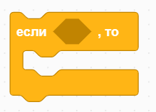
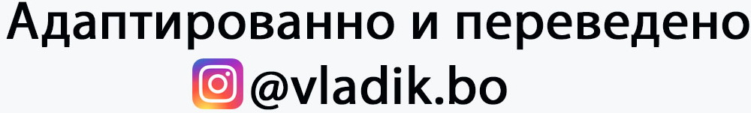
ЦЕЛЬ УРОКА
Узнаем, как научить Вашего робота делать выбор.
Узнаем, как использовать Блок «Если-То».

Slide 3
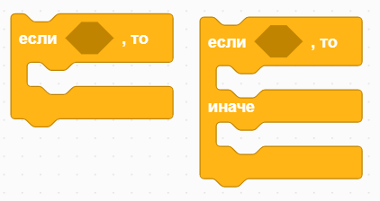
ПОВТОРЕНИЕ КОДА
Задавание вопроса роботом и выполнение действий на основе ответа.
Пример:
Робот видит линию? Или нет?
Робот около стены? Или нет?
Это похоже на ответ «да» или «нет».

Slide 4

ЗАДАЧА: СЧАСТЛИВЫЙ ИЛИ ПЕЧАЛЬНЫЙ?
Напишите программу, которая изменяет изображение на дисплее если Датчик Силы нажат или не нажат.
Если нажат, Ваш SPIKE Prime счастлив. Покажите улыбающееся лицо на светодиодном дисплее.
Если не нажат, SPIKE Prime печальный. Покажите печальное лицо.
Вы должны будете использовать Блоки Подсветки, Блоки Циклов и Блоки «Если-То».
Вы должны будете настроить Блок Подсветки, чтобы показать печальное лицо.

Slide 5
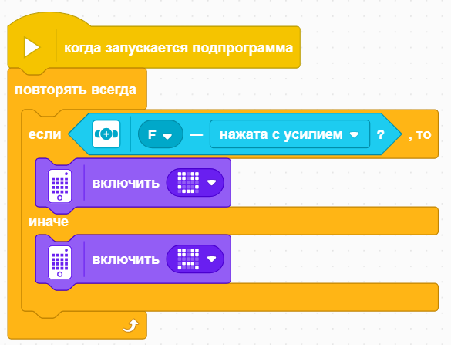
РЕШЕНИЕ ЗАДАЧИ
Запуск бесконечного цикла
Когда Датчик Силы нажат на дисплее показывают улыбающееся лицо
Когда Датчик Силы отпущен на дисплее показывают грустное лицо

Slide 6
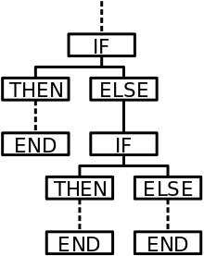
БОЛЬШЕ Вариантов
Блоки «Если-То» могут быть очень серьезными инструментами, поскольку Вы создаете более сложные программы.
Думайте о ситуациях, где Вы могли бы вложить более чем одно условие.

Slide 7
CREDITS
This lesson was created by Sanjay Seshan and Arvind Seshan for SPIKE Prime Lessons
More lessons are available at www.primelessons.org
This work is licensed under a Creative Commons Attribution-NonCommercial-ShareAlike 4.0 International License.

